Slide 1



Slide 2







Kiến chăm chỉ
PLAY
PLAY

Slide 3







..?.. x 2 = 10
Đáp án: 5
Next

Slide 4
6 x …?... = 36
Đáp án: 6
Next

Slide 5
9 x 6 = …?...
Đáp án: 54
Next

Slide 6

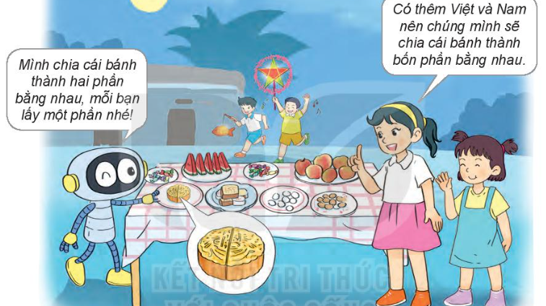
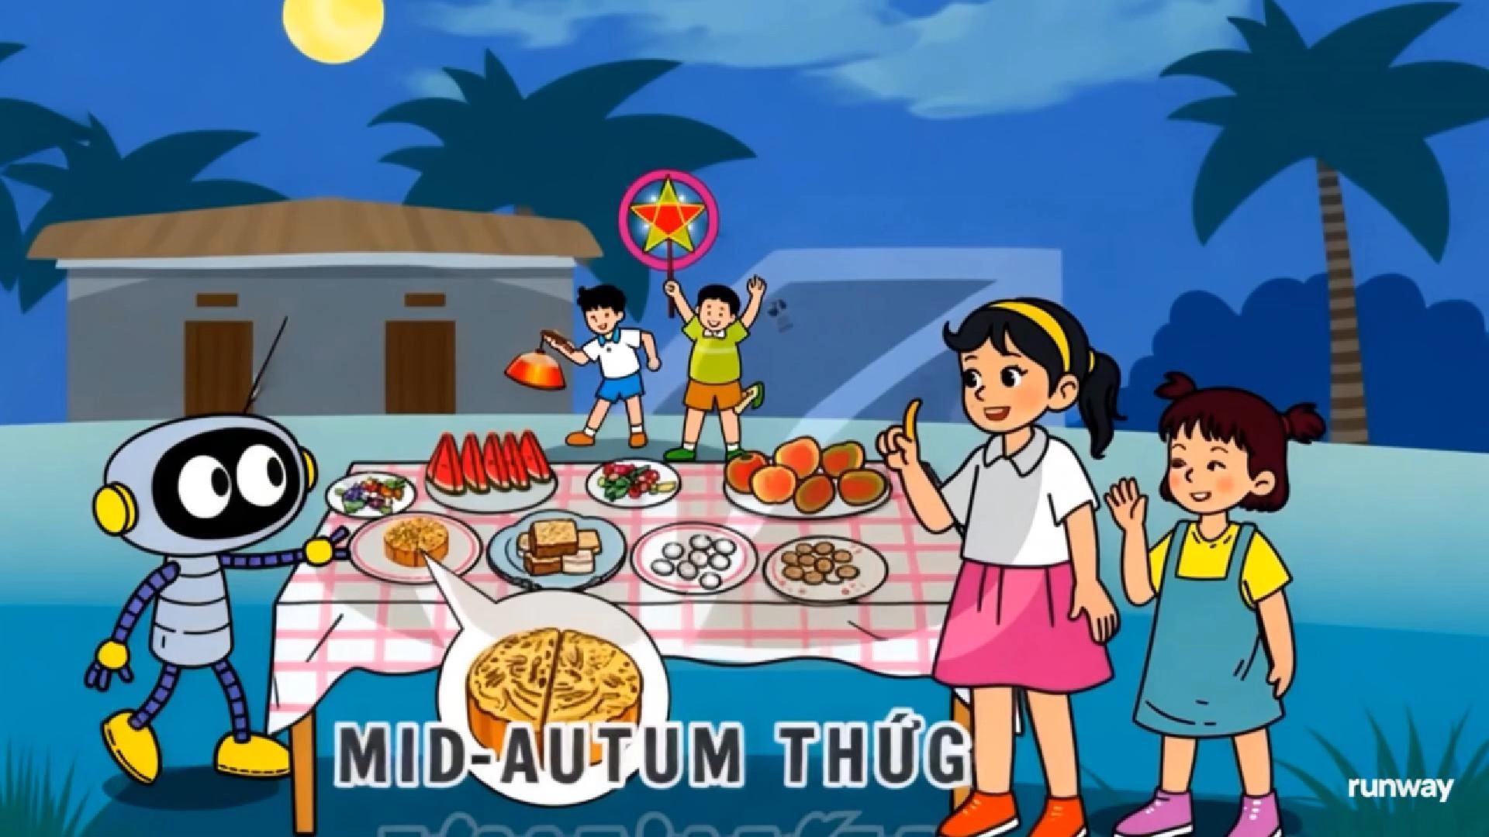
Có thêm Việt và Nam nên chúng mình sẽ chia cái bánh thành bốn phần bằng nhau.
Mình chia cái bánh thành hai phần bằng nhau, mỗi bạn lấy một phần nhé!

Slide 7
Có thêm Việt và Nam nên chúng mình sẽ chia cái bánh thành bốn phần bằng nhau.
Mình chia cái bánh thành hai phần bằng nhau, mỗi bạn lấy một phần nhé!

Slide 8





Tiết 1

Slide 9
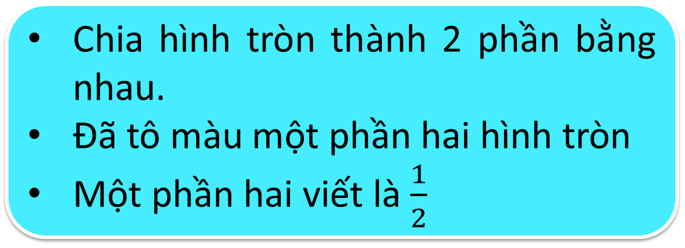
Chia hình tròn thành 2 phần bằng nhau.
Đã tô màu một phần hai hình tròn
Một phần hai viết là $\frac{1}{2}$

Slide 10
Chia hình tròn thành 2 phần bằng nhau.
Đã tô màu một phần hai hình tròn
Một phần hai viết là
1
2

Slide 11
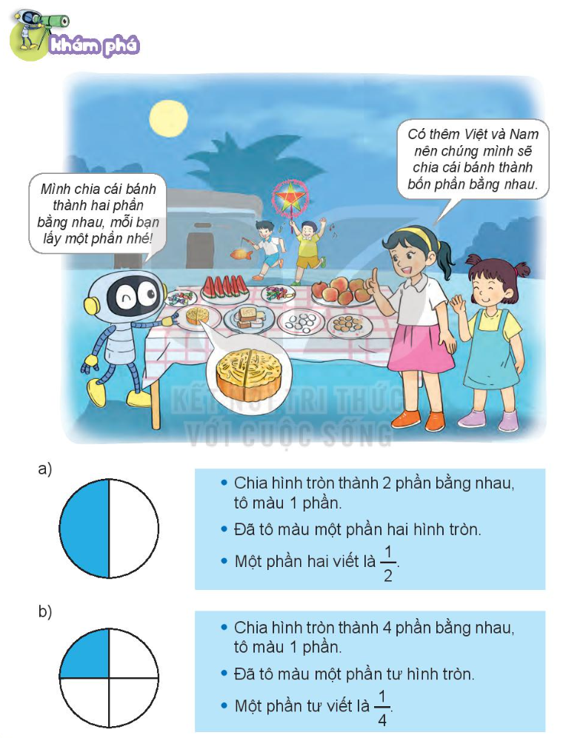
a)
b)

Slide 12
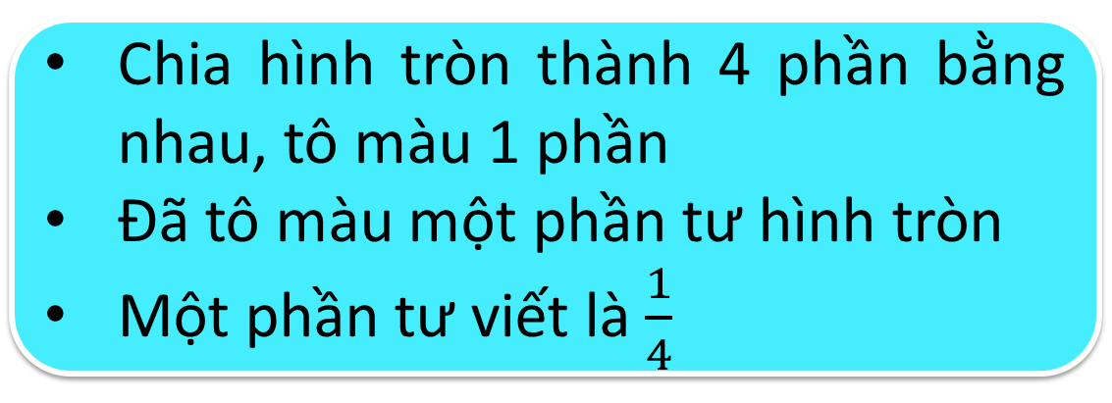
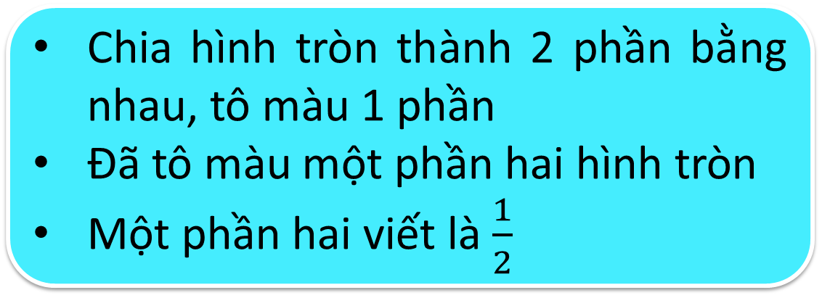
Chia hình tròn thành 2 phần bằng nhau, tô màu 1 phần
Đã tô màu một phần hai hình tròn
Một phần hai viết là $\frac{1}{2}$
Chia hình tròn thành 4 phần bằng nhau, tô màu 1 phần
Đã tô màu một phần tư hình tròn
Một phần tư viết là $\frac{1}{4}$

Slide 14
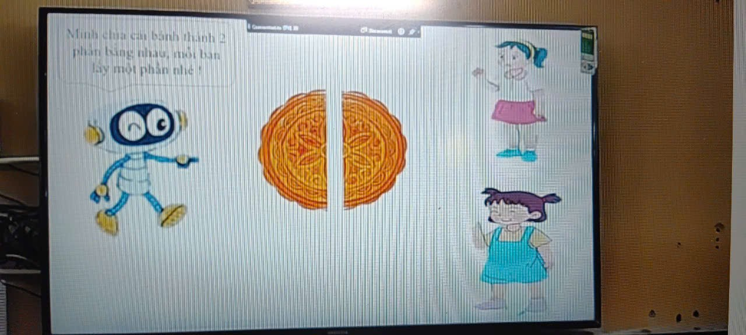
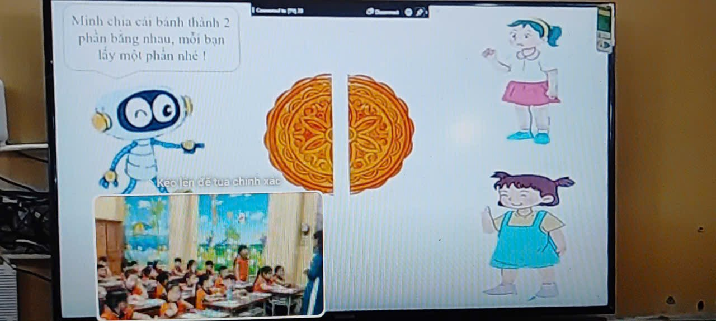

Slide 15
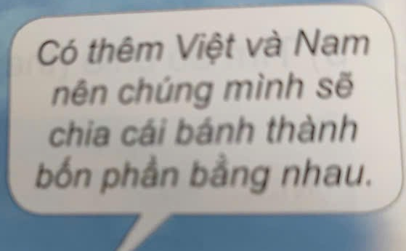
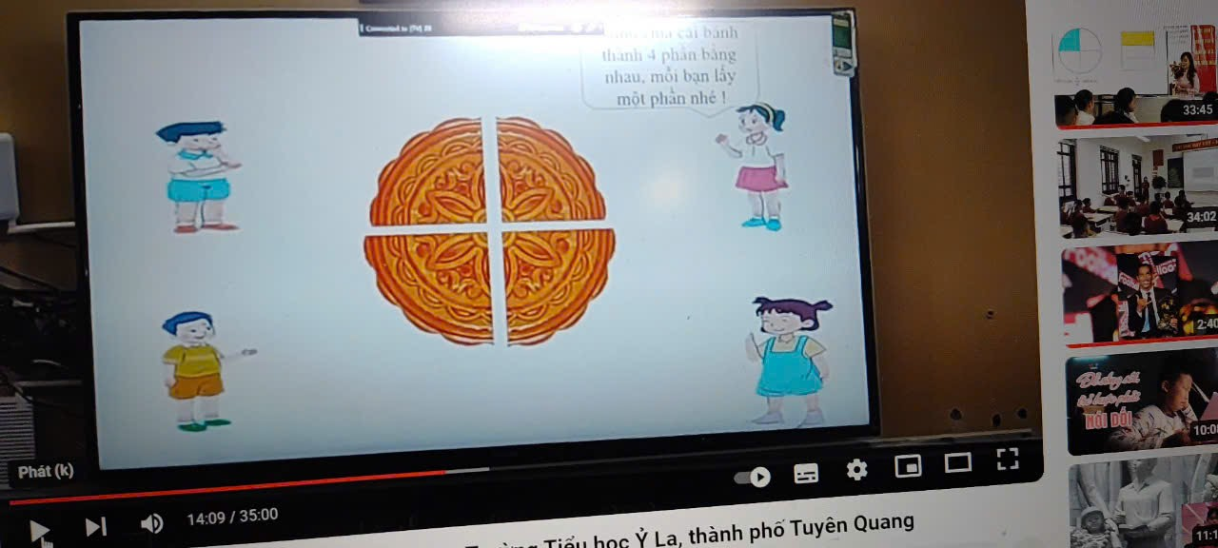

Slide 17
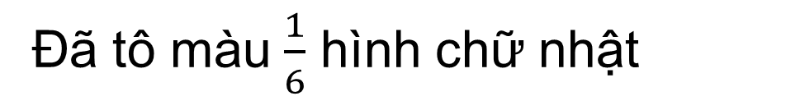
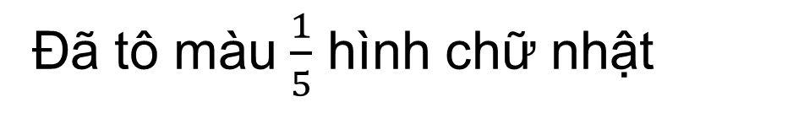
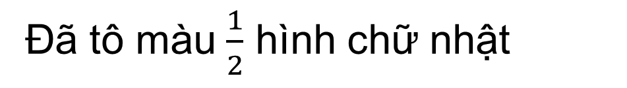
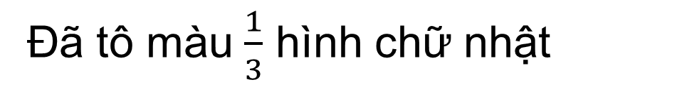
1
Đ, S ?
a)
b)
Đã tô màu $\frac{1}{3}$ hình chữ nhật
Đã tô màu $\frac{1}{2}$ hình chữ nhật
S
?
?
Đ
Đã tô màu $\frac{1}{5}$ hình chữ nhật
Đã tô màu $\frac{1}{6}$ hình chữ nhật
Đ
Đ
?
?

Slide 18
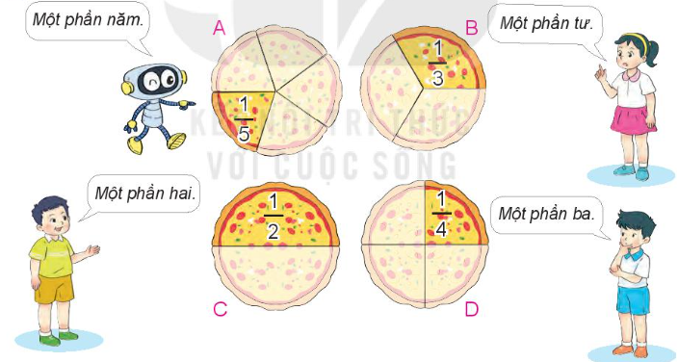
2
Chọn cách đọc phù hợp với cách viết một phần mấy ở mỗi hình

Slide 19

Trò chơi: Ai nhanh hơn
Luật chơi: Chia hai đội chơi, mỗi đội gồm 4 học sinh, mỗi HS lần lượt nối bóng nói với miếng bánh thích hợp. Đội nào đúng và nhanh hơn là đội thắng cuộc.

Slide 20
2
Chọn cách đọc phù hợp với cách viết một phần mấy ở mỗi hình

Slide 21

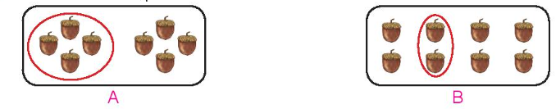
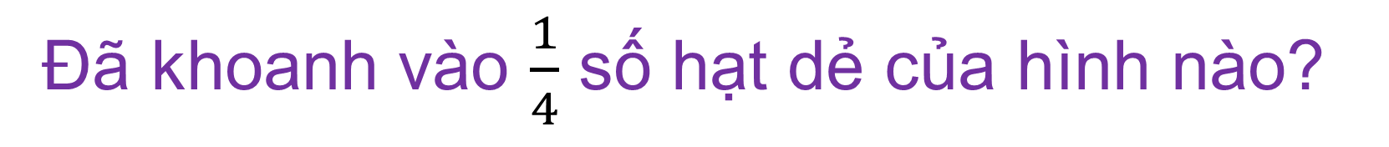
3
Đã khoanh vào $\frac{1}{4}$ số hạt dẻ của hình nào?

Slide 22




Trò chơi
Chia quà

Slide 23
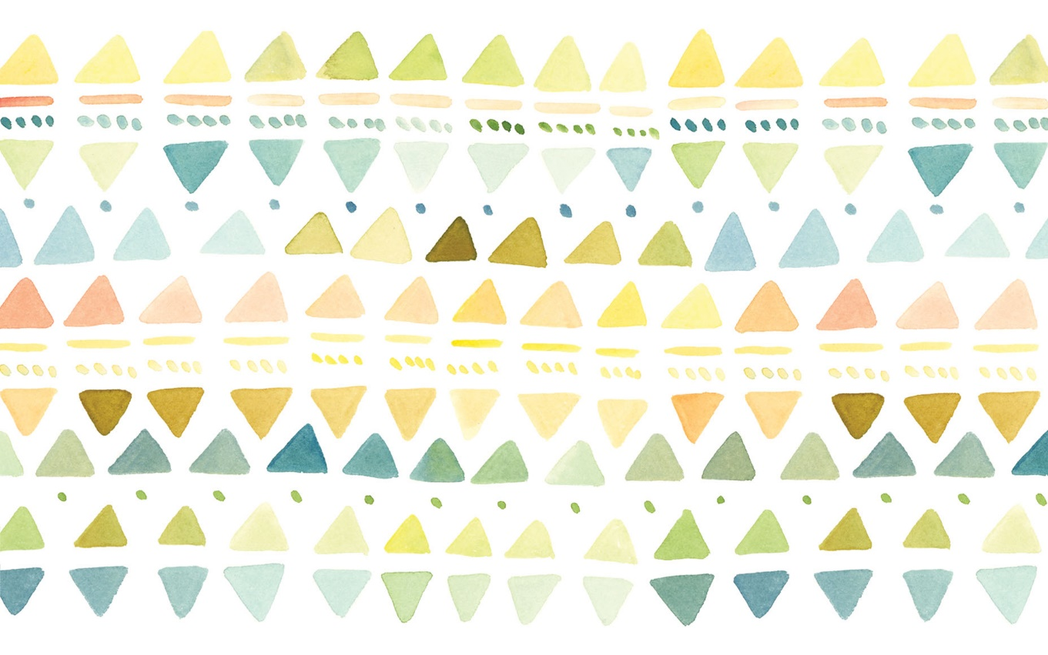

Trân trọng cảm ơn các thầy cô giáo và các em học sinh!

